Slide 1
Проект „Косматко“
Управляема количка базирана на платформа „Ардуино“

Slide 2
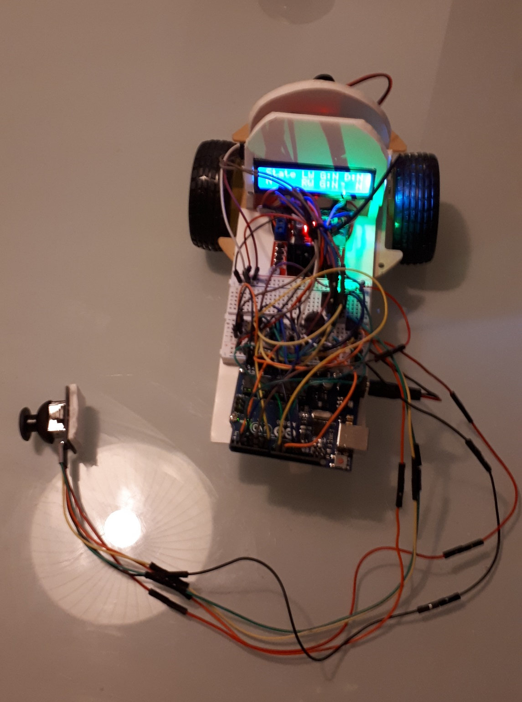
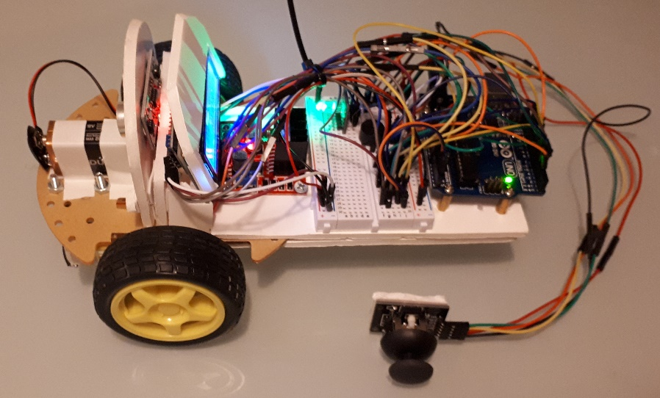
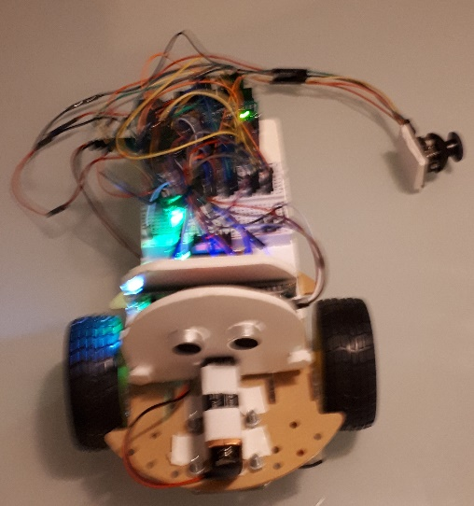
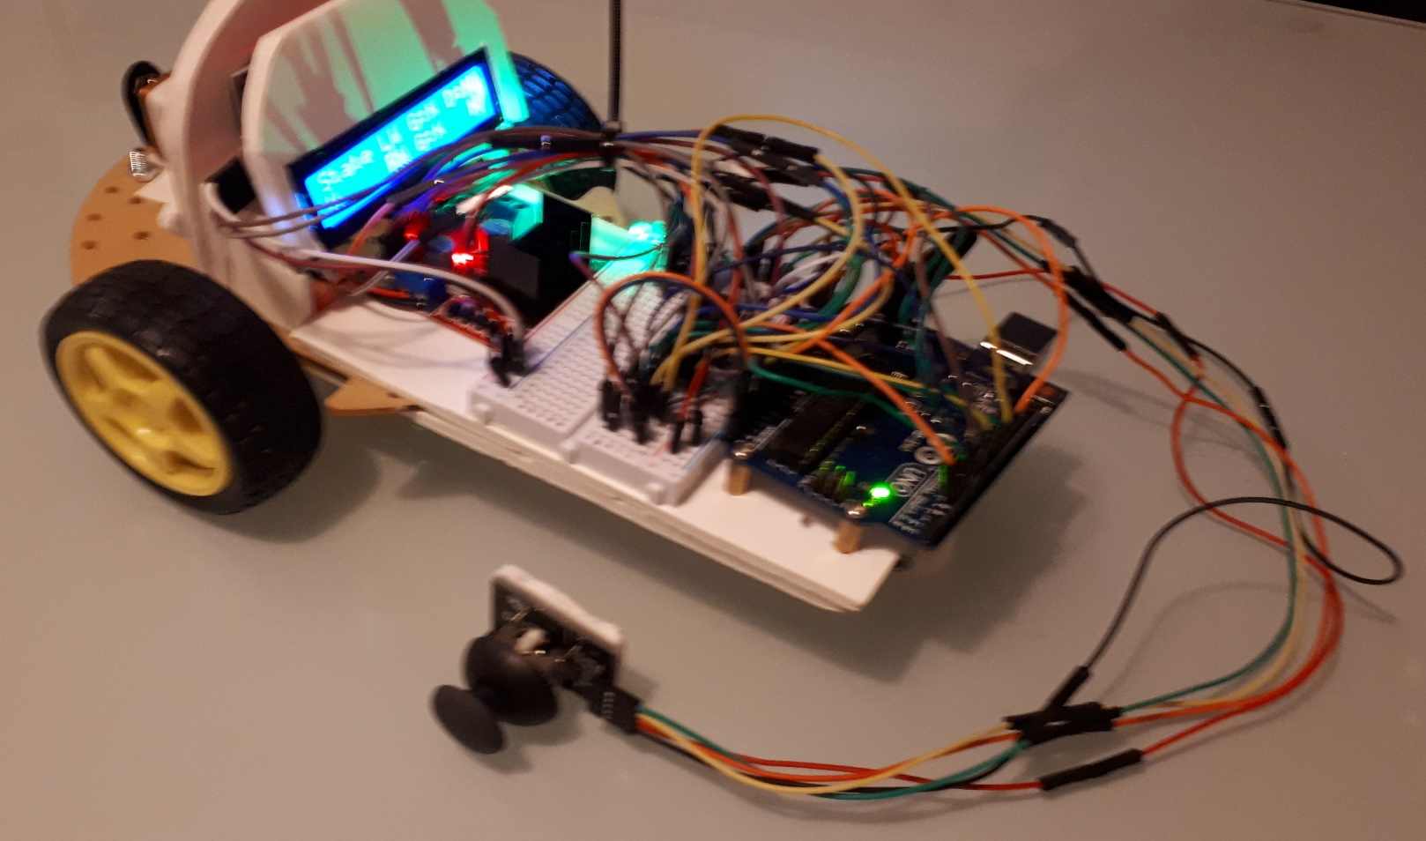

Slide 3
Съдържание
Задание
По-важни етапи от изпълнението
Допълнителни действия

Slide 4
Задание
Управляема кола с дистанционно посредством джойстик свързан с устройството.
Проект на използвани елементи:
1 Джойстик
2 Постояннотокови Мотора
1 Драйвер за постояннотокови мотори
1 Цифров дисплей + драйвер за I2C управление на дисплея
1 Бутон
Светодиоди с различни цветове
Изисквания:
При подаване на сигнал от джойстика за движение напред – да се движи напред
При подаване на сигнал от джойстика за движение назад – да се движи назад
При подаване на сигнал от джойстика за движение наляво – да се движи наляво
При подаване на сигнал от джойстика за движение надясно – да се движи надясно
Да показва обратна информация за моментната скорост на движение използвайки цифровия дисплей
Да ускорява и сменя посоката на движение плавно
При включване и изключване на бутон – да активира и деактивира

Slide 5
Разширяване на заданието
Добавен е бъзър ( реагира с бипкане при натискане на бутон симулирайки клаксон )
Добавен е сензор за измерване на разстояние до стоящ пред колата предмет
Добавена е функционалност на базово ниво за предупреждаване за опасности – червена лампа при опасност и клаксон при висок риск от сблъсък

Slide 6
По-важни етапи от изпълнението
Първоначално запознаване със средата за разработка „Ардуино“
Дизайн на система за логване на съобщения от платката върху UART – с идея да бъде използвана за дебъгване
Дизайн на система извикваща функции от различните модули – за всеки модул във фиксиран ред се извиква негова функция - Скеджулиране
Установяване първоначалните стойности на регистрите, които ще бъдат използвани – Инициализация
Проучване и разработване на прототипи за управление на използваната периферия
Създаване драфт версия на документация описваща използваните пинове и цветове кабели, както и местата им на бредборда
Проучване, комуникация с доставчици и заявка на допълнителни елементи за проекта
Разпробиване на отвори Фи3 до Фи4 за подобряване стабилността на конструкцията
Написване функционални и интеграционни тестове за проверка за регресии
Отваряне на нова директория в github за целите на проекта
Интеграция на пристигналите компоненти и документиране на софтуерната архитектура – имена на компоненти, роля и дизайн
Разучаване функционалността на джойстика и намиране подходящи параметри за нуждите на проекта
Решаване проблема с навлажняване на сензора при употреба – добавяне на елемент изолатор към механиката с цел непротичане на ток по ръцете на потребителя ( idiot prove re-design )

Slide 7
По-важни етапи от изпълнението - Стъпки
Разрешаване на два блокиращи проблема – как да работя с количката без да се налага да я гоня докато тествам ( благодарности на youtube за идеята да ползвам чаши за чай ) и как да осигуря ползването на пинове, завързани към Таймер 1
Намиране подходящо разпределение работата на таймера. Кога да се използва за скеджулиране и кога за pwm задвижване на моторите.
Имплементиране на логиката за завиване. Тестване върху различни повърхности и взимане на решение за задвижване моторите на 4 скорости осигуряващи плавност на спиране и потегляне
Интегриране на сензора за измерване на разстояние и на lcd дисплея – добавяне на поставки към закупената платформа – закрепване с карфици и обезопасяване на връхчетата
Купуване на „правилни“ батерии – уви не с всички 9V батерии задвижването става успешно. Намиране на подходящи видео-уроци относно това как да преценим заряда, който ни е нужен
Имплементиране на trigger – echo функционалността и параметризиране на изходните резултати
Имплементиране на детектор на колизии – състояния – тест, ок, препядствие, аларма
Синхронизиране на клаксон и аларма ползвана при засичане на колизии – в различни режими различна функция поема контрола върху изключването
Проучване относно комуникация на LCD използвайки I2C
Дизайн на изхода на екрана – какъв тип информация да покажем на потребителя и как да я разположим
Тест и калибрация – подходящи стойности за : pwm при различните скорости, подходящи изчаквания и закъснения при i2c комуникация, стойности адресирани към сензора за разстояние който да индикират риск, минимални и максимални стойности и реакция при тях
25. Добавяне инициализация на Timer0 и премахване зависимостта от Arduino библиотеките delay и т.н.

Slide 8
Допълнителни действия
Да кача тестовете – код и рапорт в базата, където съхранявам кода
Да използвам инструмент за статичен анализ на кода, който да проверява преди качване в базата
Да използвам система за юнит – тестове с цел намаляване на регресиите и подобряване качеството и по-лесната поддръжка
Да запоя кабел удължение на джойстика с цел да не стои потребителя наведен докато управлява количката
Да рефакторирам кода, така че да стане по-независим от конкретния хардуер, осигурявайки преносимост
Да добавя състояние на диагностика преди позволение за задвижване на колата
Да помисля за още една стъпка в посока на автономното шофиране – може ли да се имплементира блокиране на моторите в случай, че сензора е доловил близък предмет, в който ще се блъснем
https://github.com/PavelKanazirev/arduino/blob/master/docs/Presentation/ProjectKosmatko.pptx

Slide 9
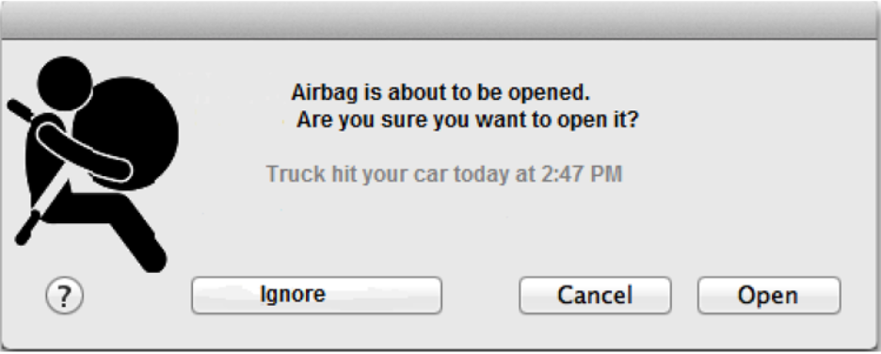
Кой трябва да има последната дума?

